Slide 1
Integration des modules pour ATLAS-ITK
Eric Vigeolas Journée du reseau Semi-conducteur IN2p3-IRFU 11 Juin 2026

Slide 2
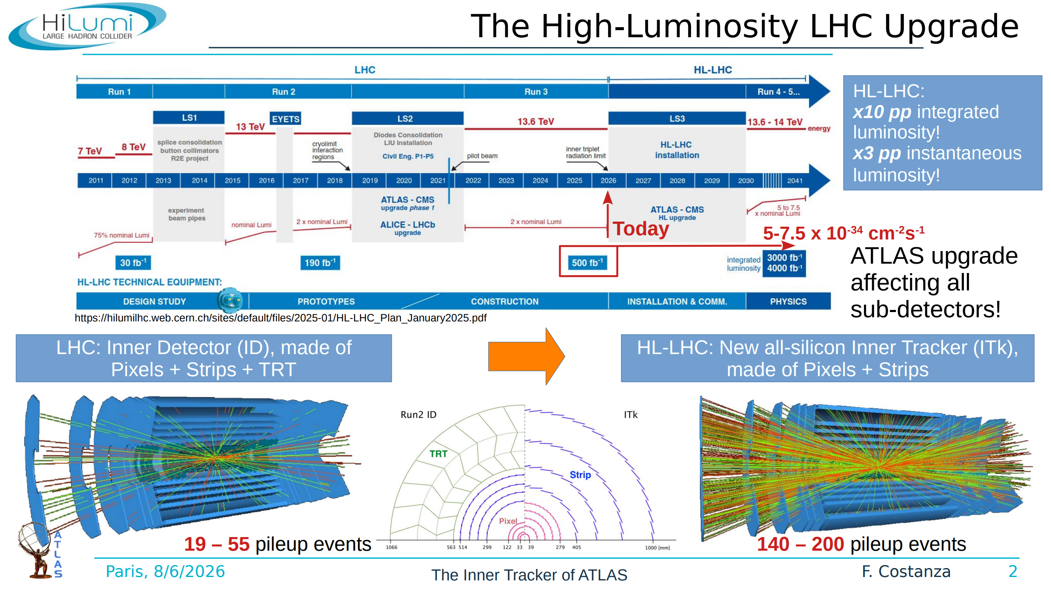

Slide 3
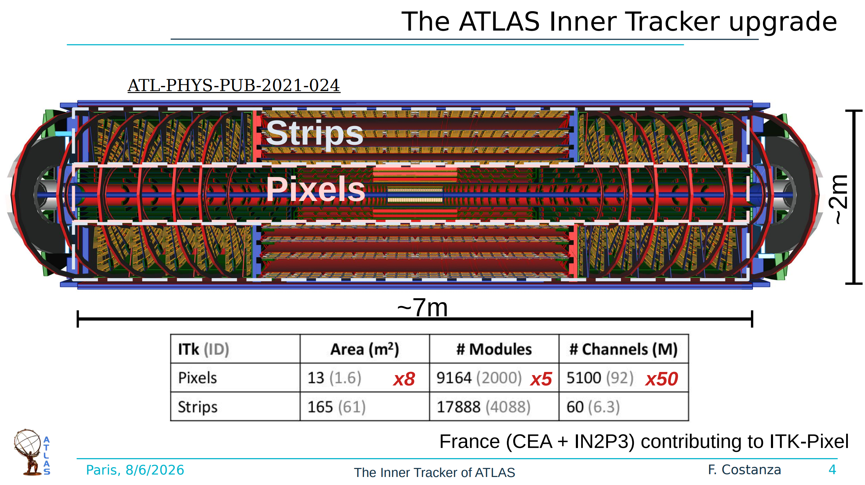

Slide 4
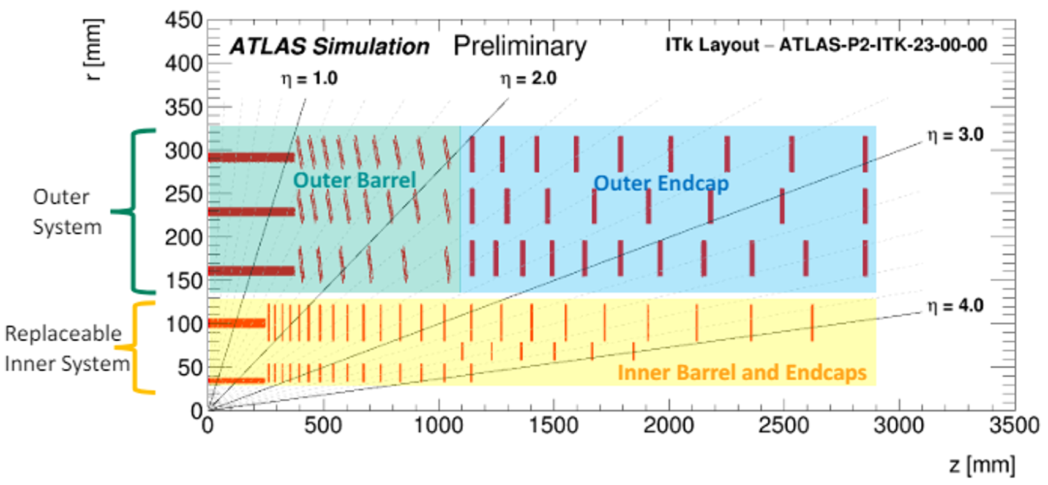
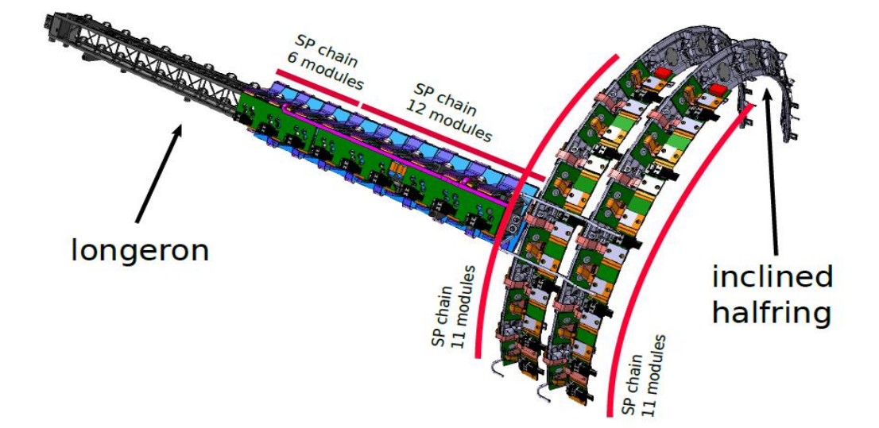
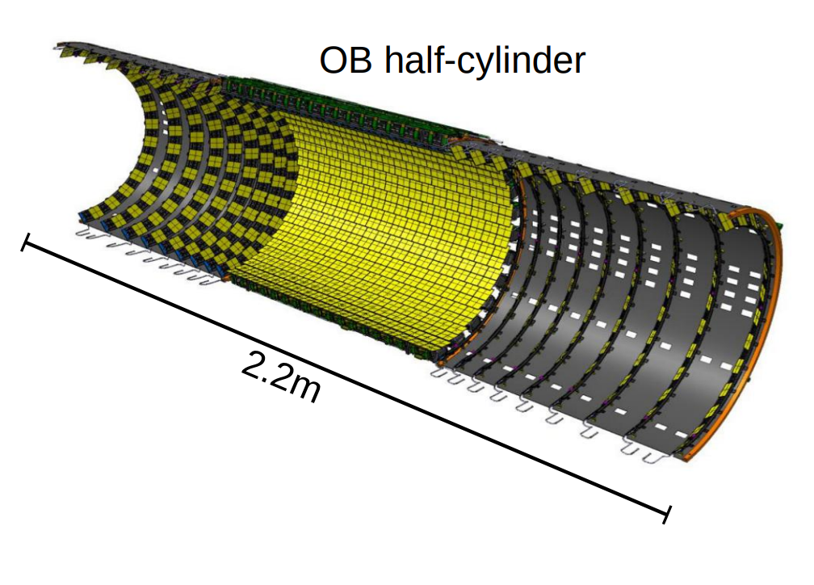
L’outer Barrel

Slide 5
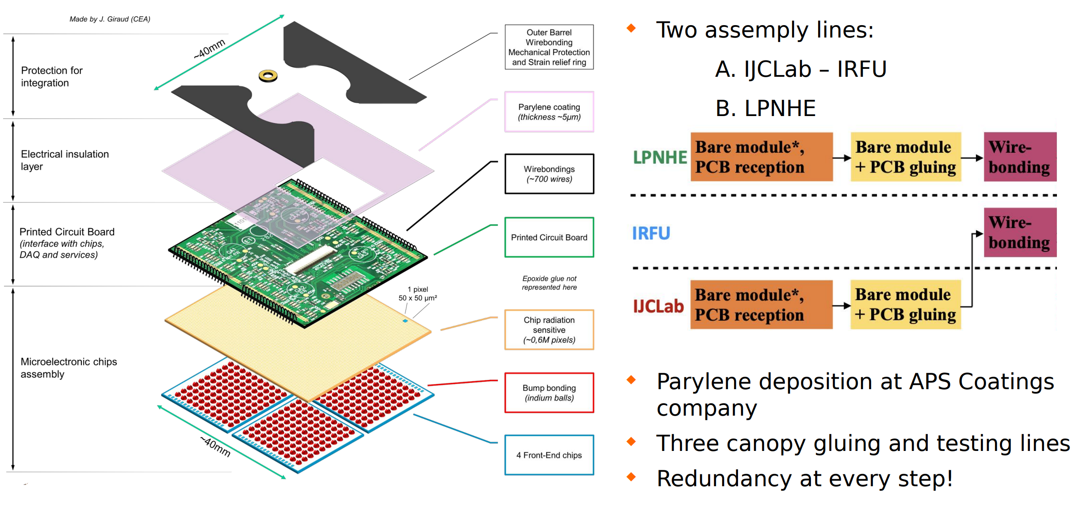
Module assembly sites
Deux Clusters Français sont impliqués dans la construction de l’outer Barrel
Un Cluster Parisien chargé d’assembler les modules

Slide 6
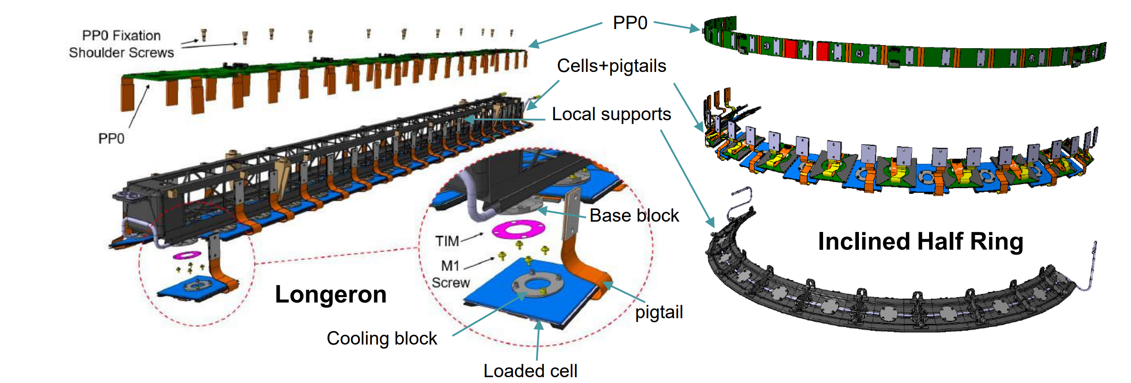
Cell loading and integration sites
Un cluster ALPACA (LAPP, LPSC, CPPM), chargé de coller les modules sur des supports mécaniques (cellules) et d’intégrer les cellules sur les structures porteuses du détecteur (longeron ou half rings)
Modules collés sur des cellules qui peuvent être montées indifféremment sur un longeron ou un half ring → choix de la réparabilité et de la flexibilité

Slide 7
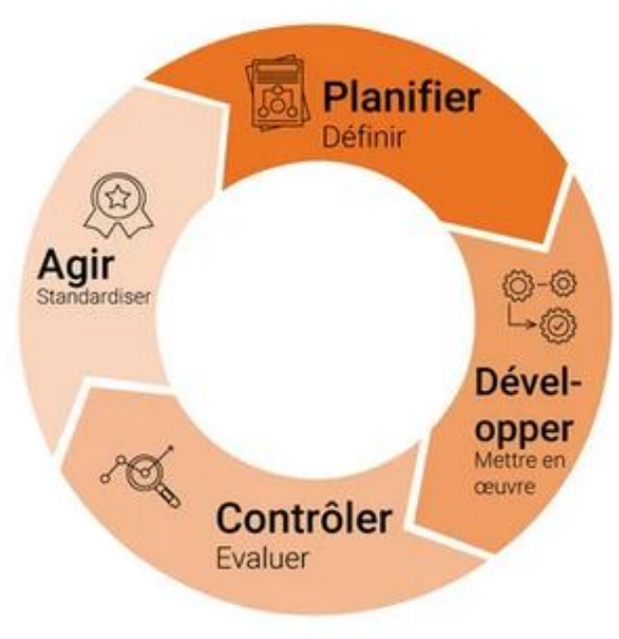
Integration des modules ITK
Nous comptons plus de 1000 opérations nécessaires de la réception des modules nus jusqu’à l’intégration de ceux-ci sur les structures porteuses
Nos laboratoires sont plus souvent habitués a fabriquer des prototypes que d’assurer des production en série pendant deux ans
Tous les objets que nous manipulons sont à la frontière du réalisable → Fragilité, variabilité des performances, difficultés a maintenir une qualité constante
Flexibilité et réactivité de nos processus
Documentation
Traçabilité
Coordination et partage
Préproduction → Production

Slide 8
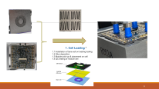
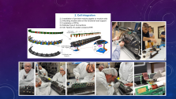
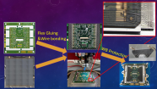

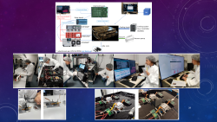
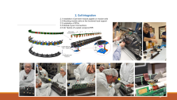
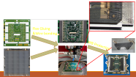
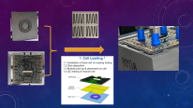

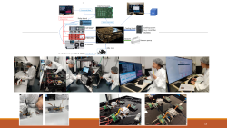
Déroulement de la production d’ITK
Integration finale au CERN
Bare module production
Module Assembly
Cell Loading
Cell Integration
Testing
CERN,
Germany,
France,
Japan

Slide 9
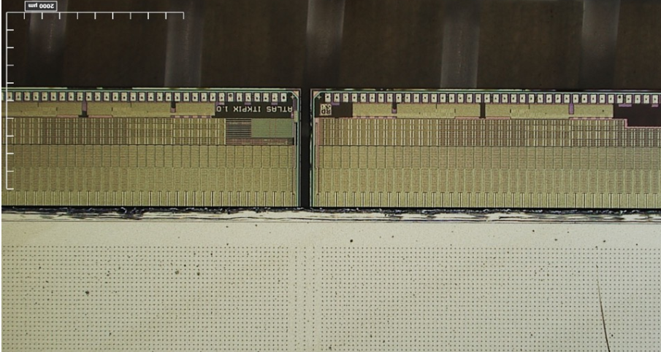
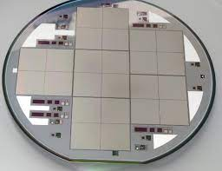
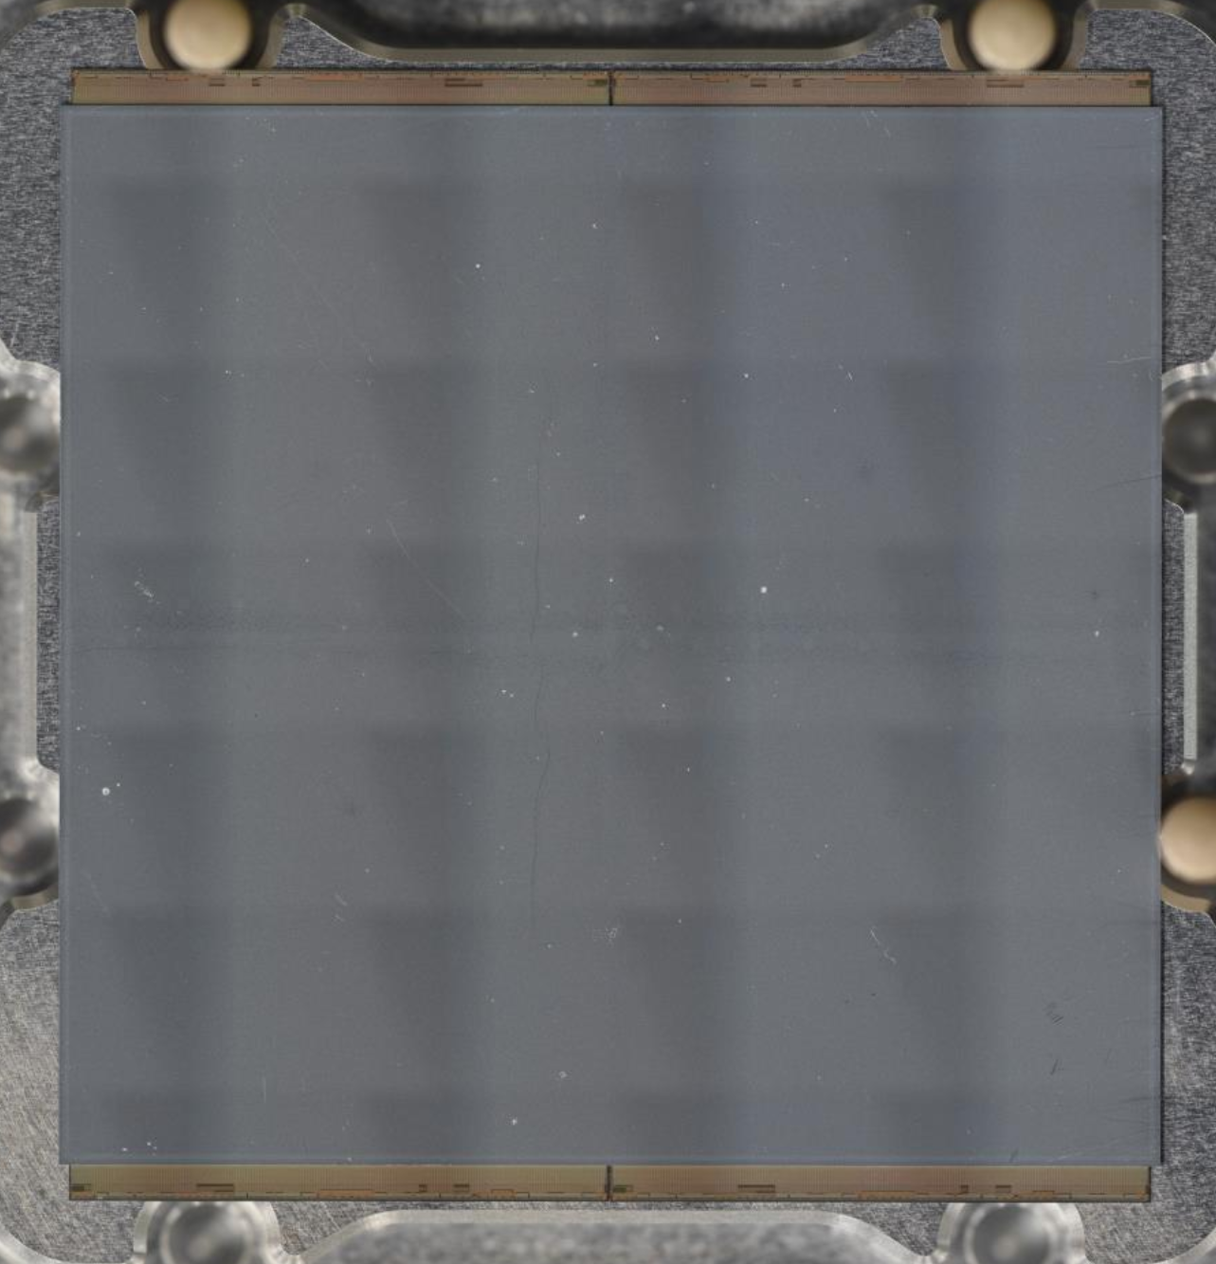
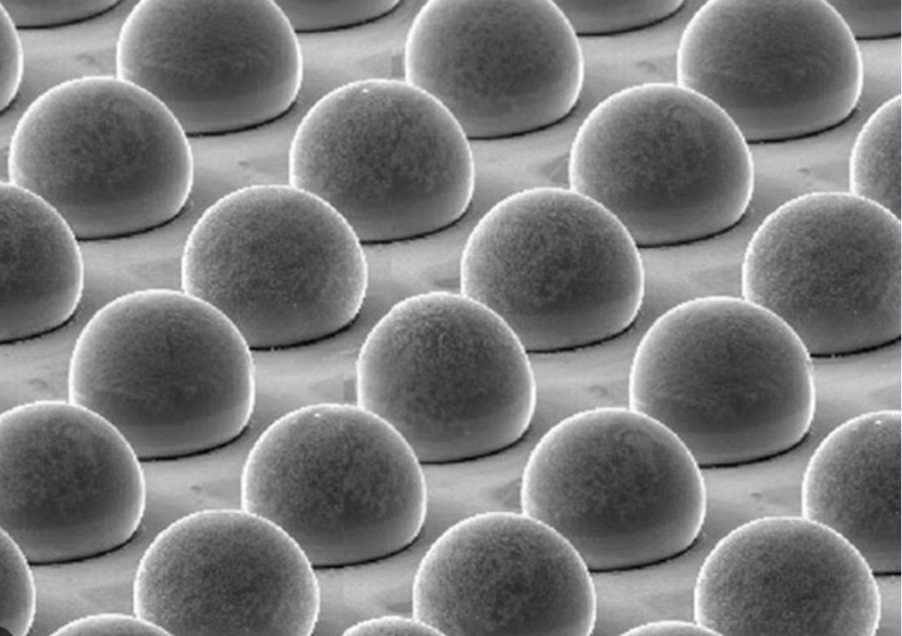
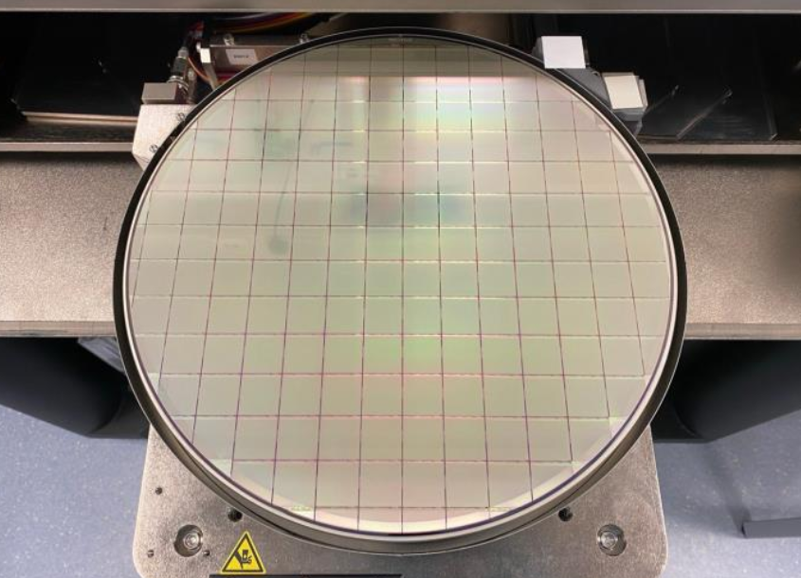
Sensor
Hybridisation
Bare Module
FE Chip + Bumps

Slide 10
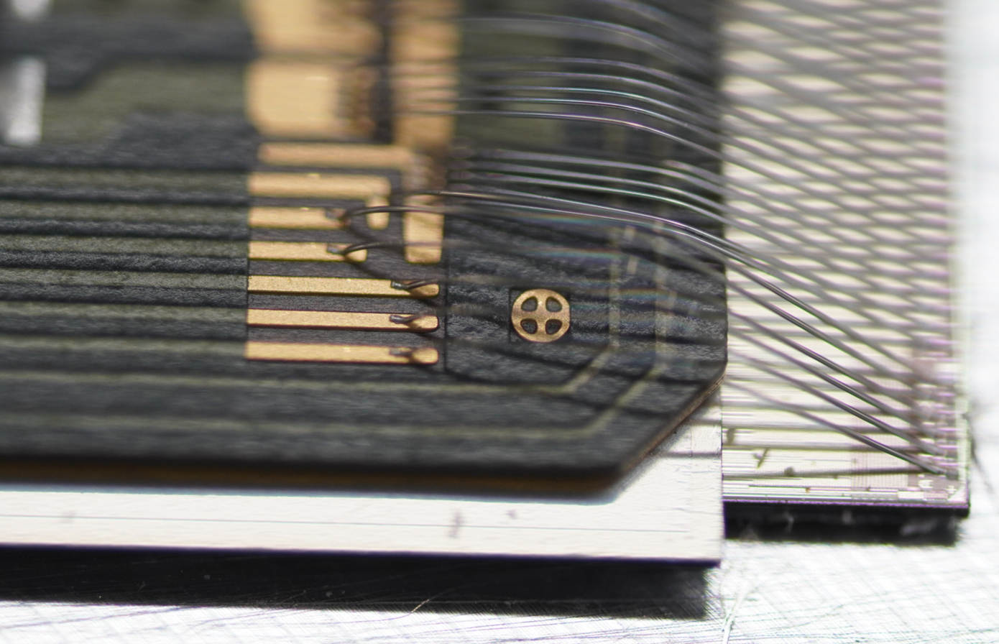
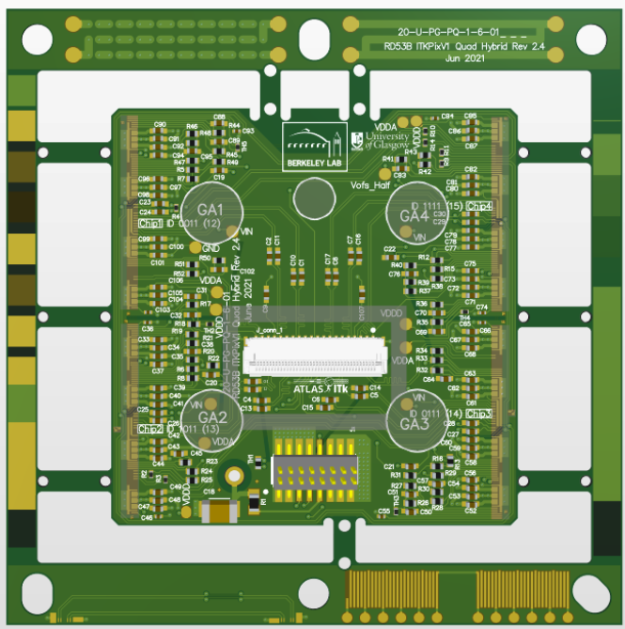
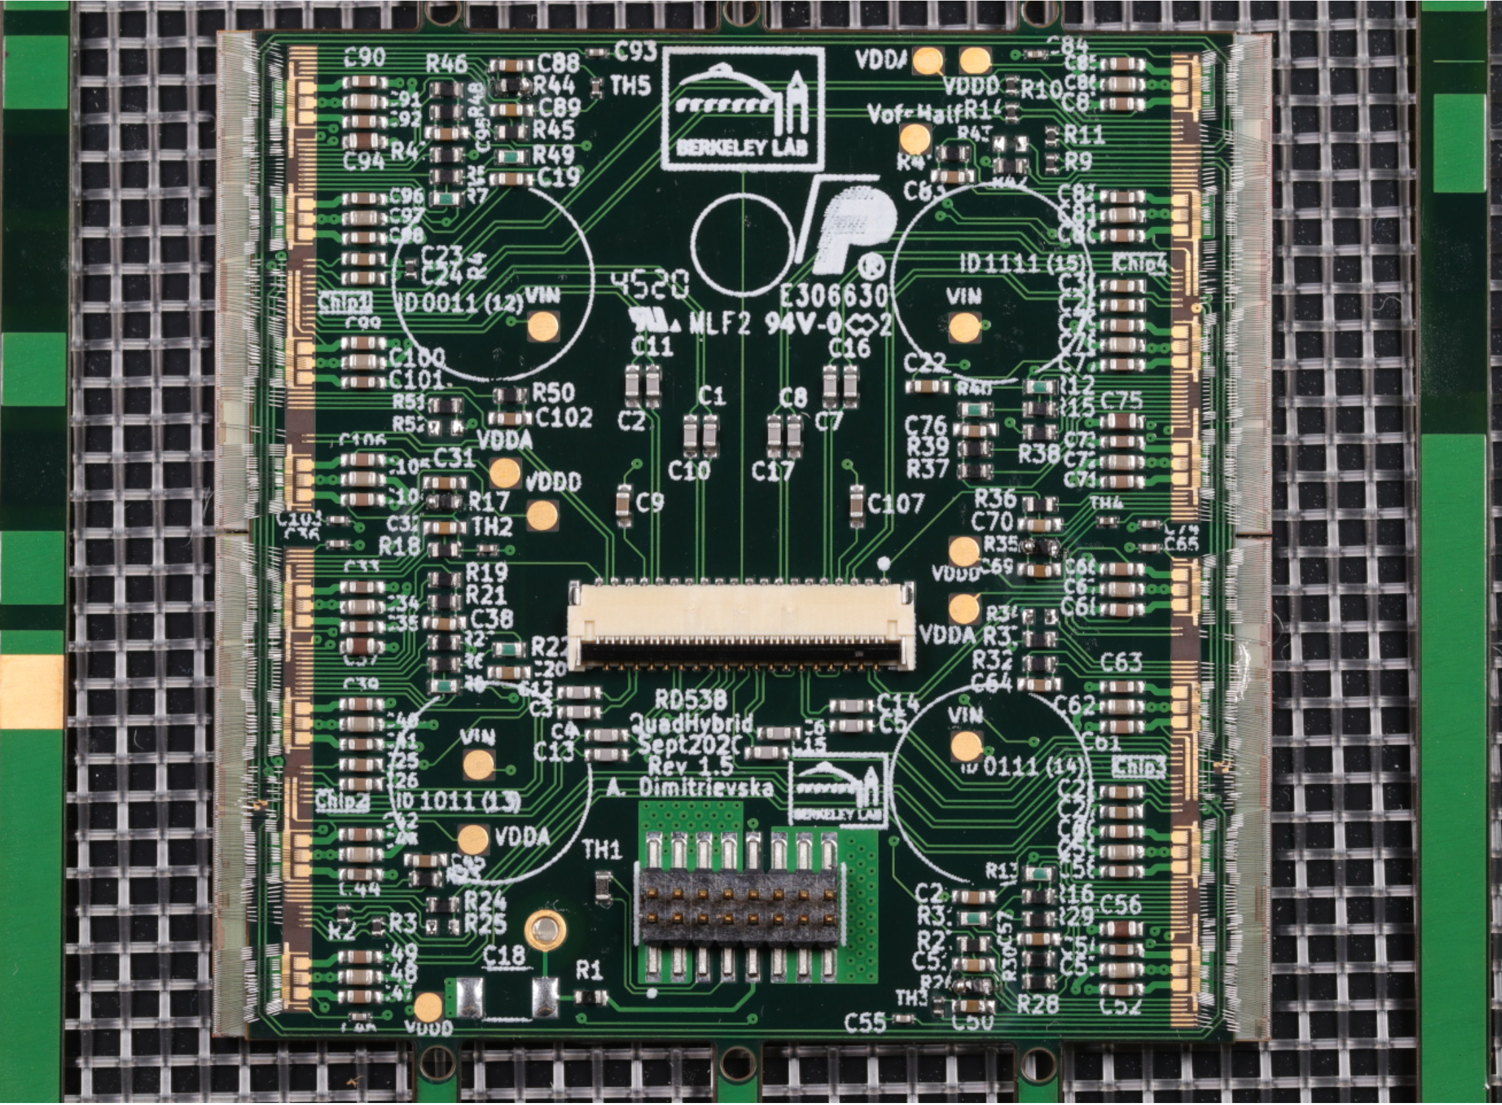
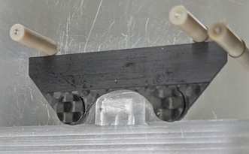
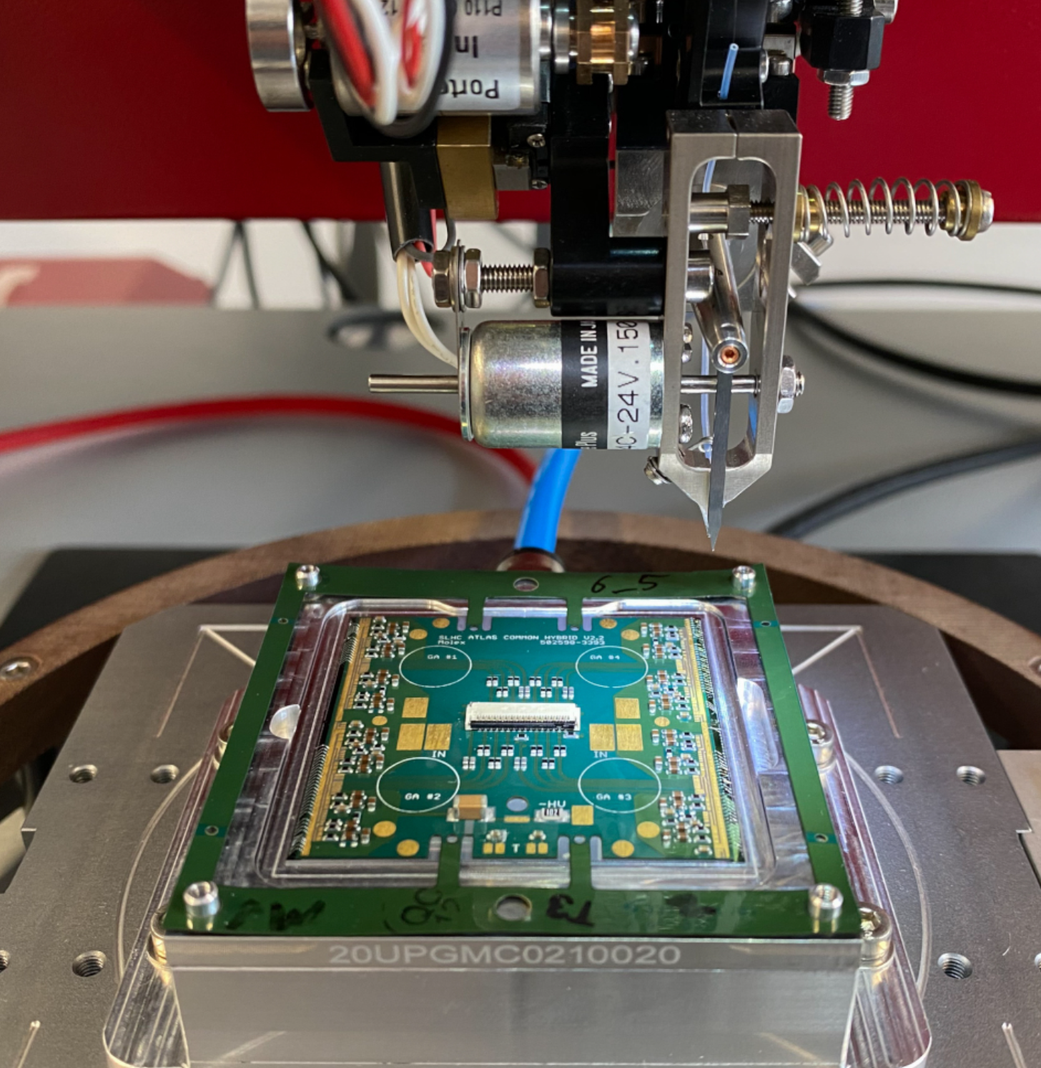
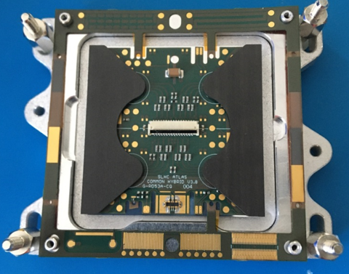
Flex Gluing
&Wire bonding
WB Protection

Slide 11
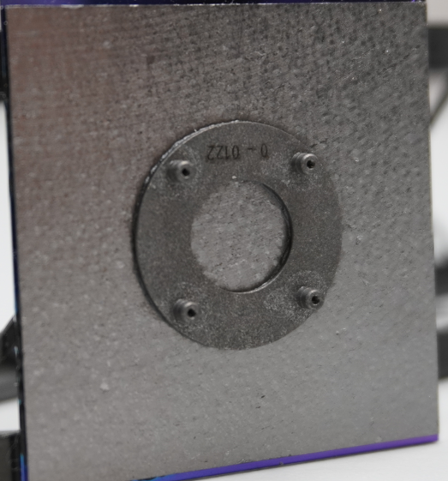
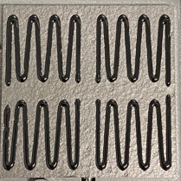
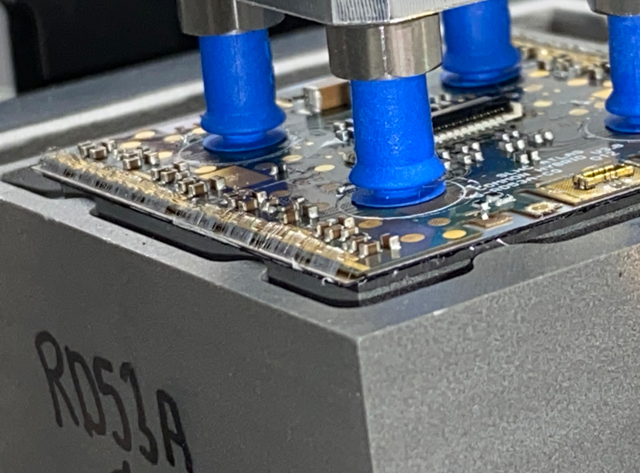
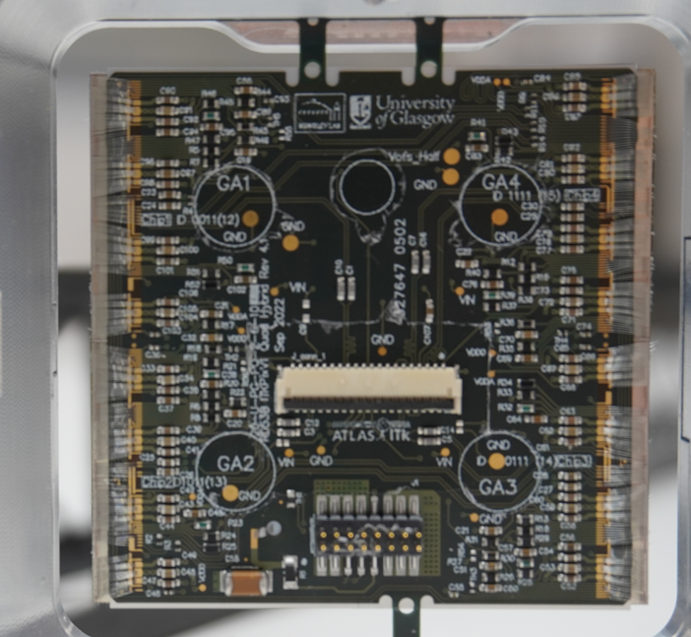
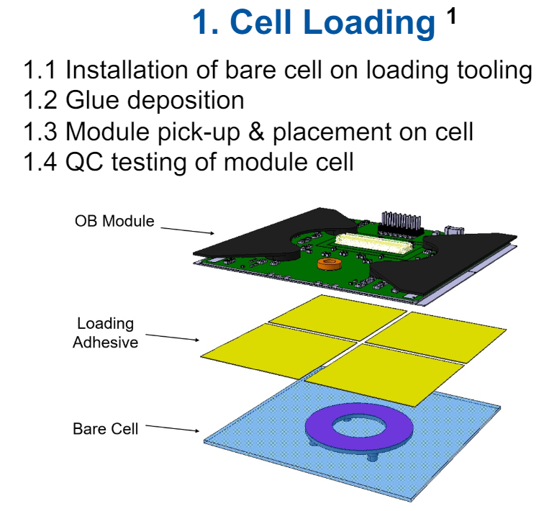

Slide 12
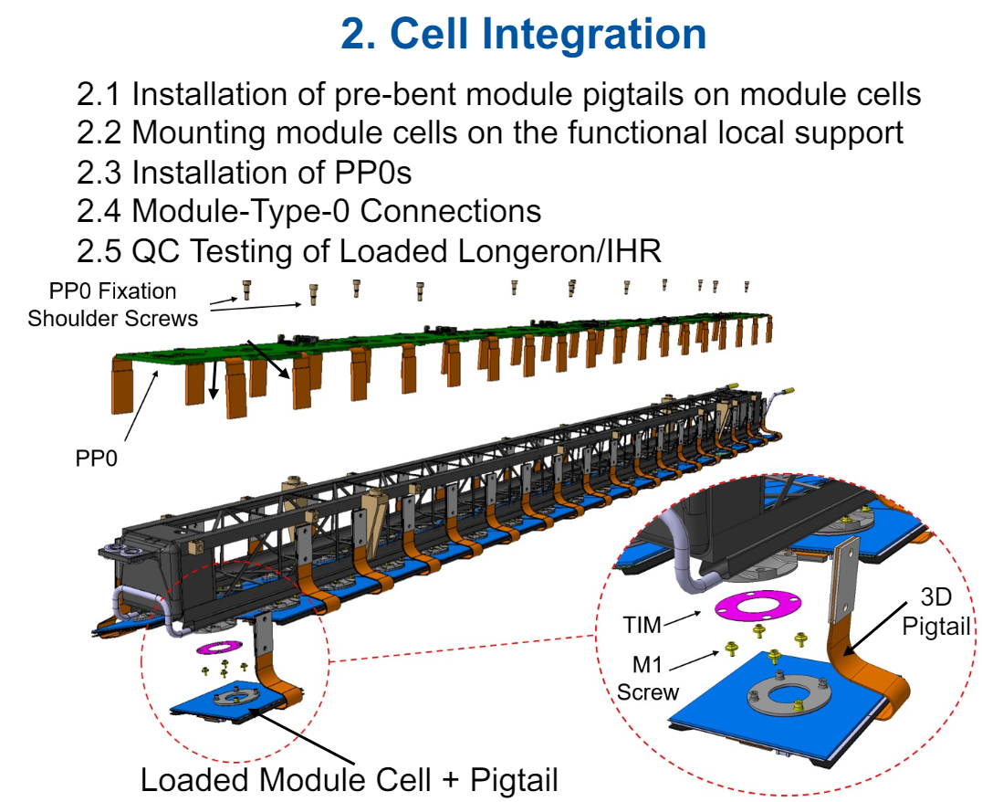
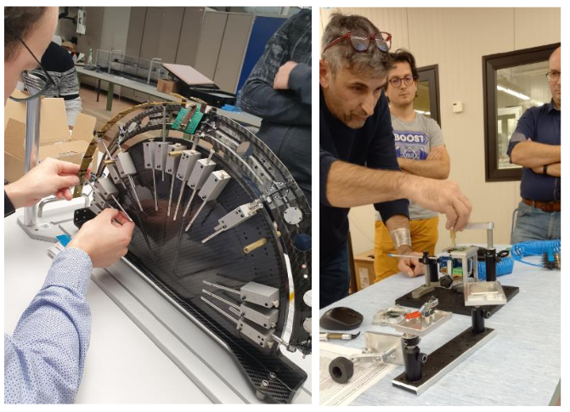
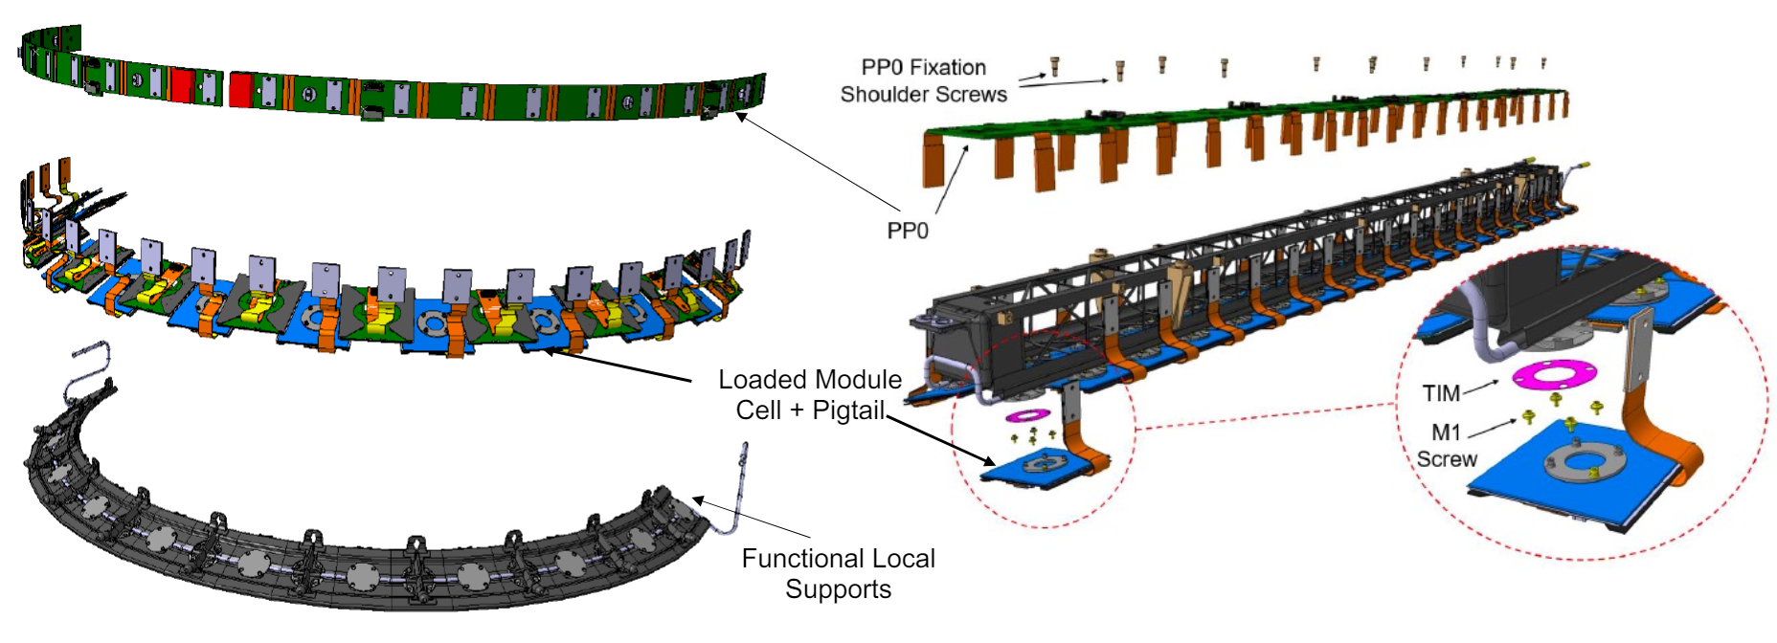
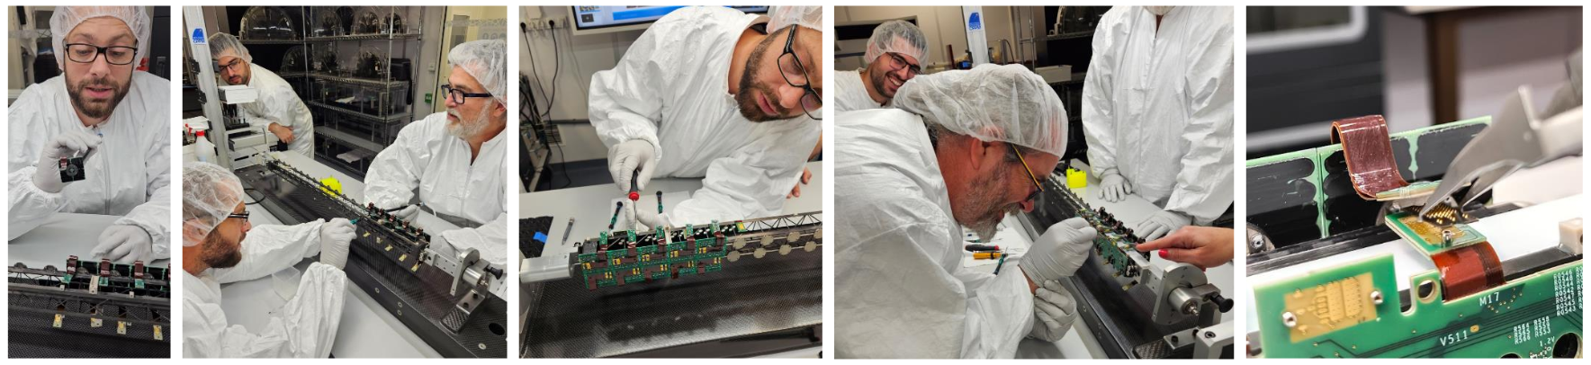

Slide 13
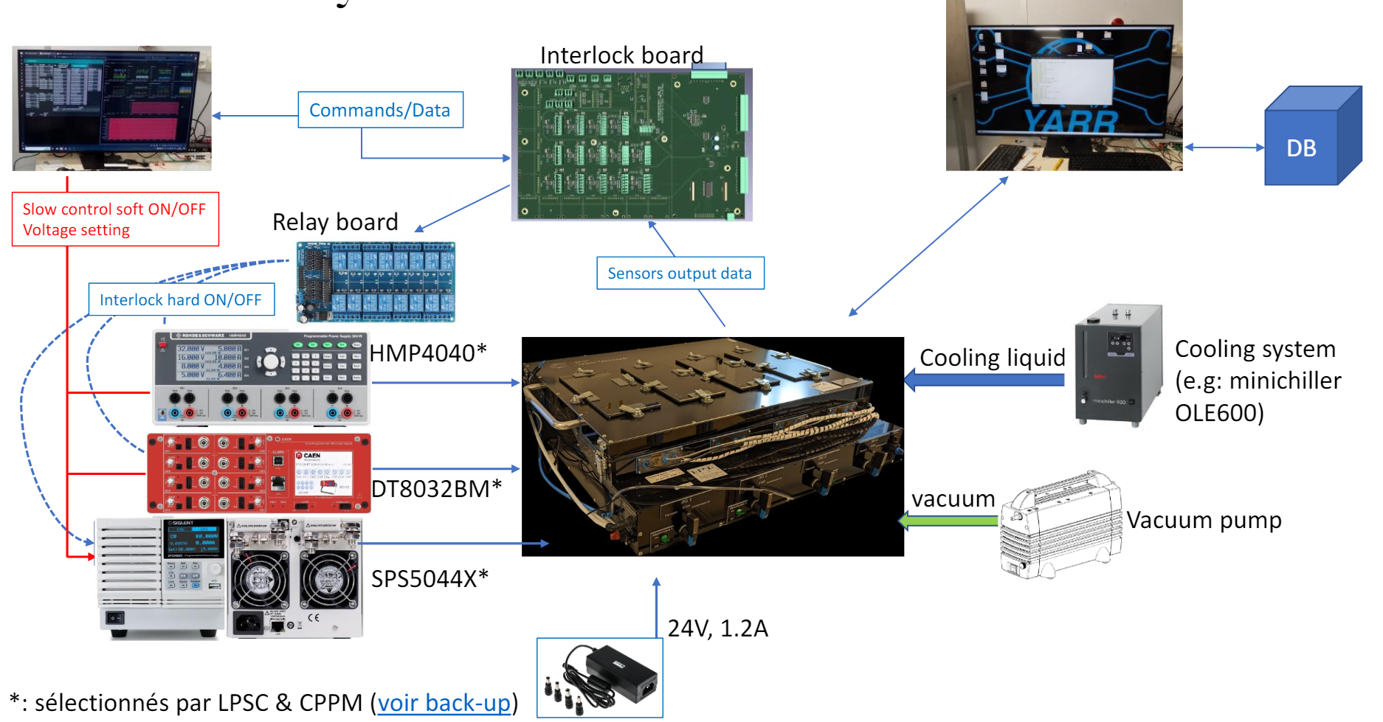
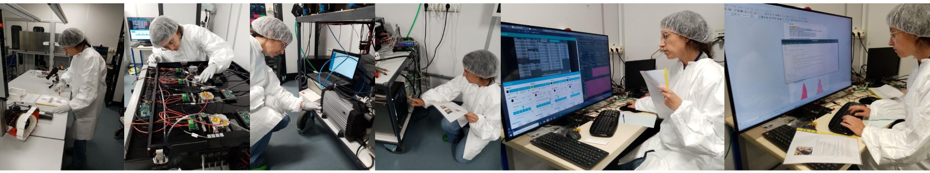
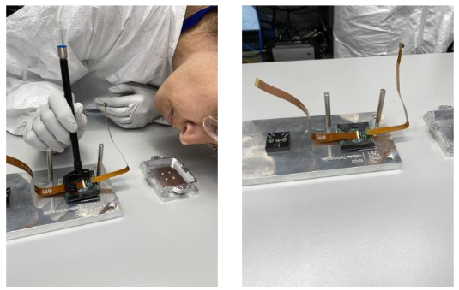
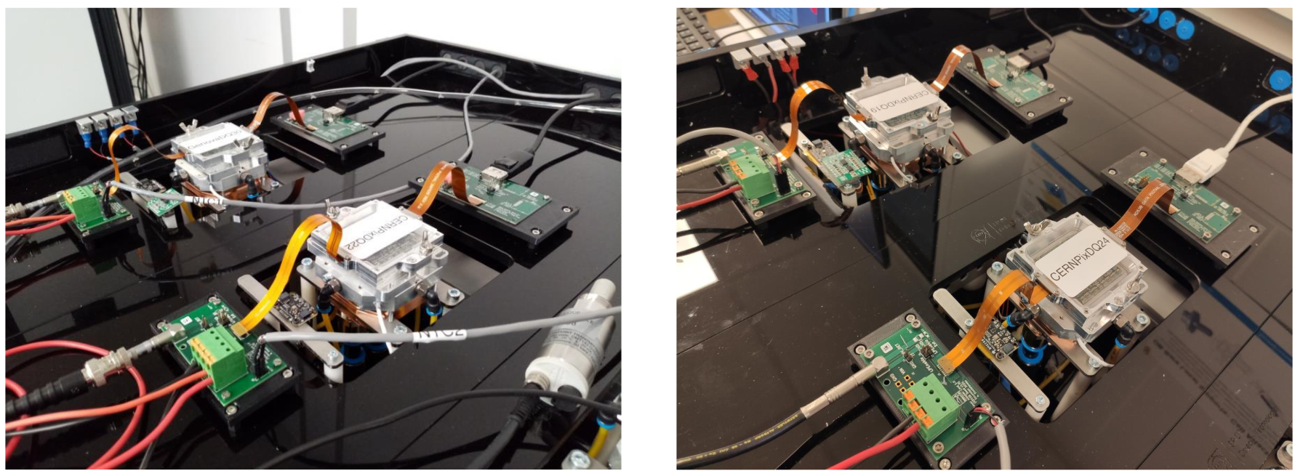

Slide 14
Exemple d’organisation
Au CPPM une équipe de 10 personnes est impliquée dans le cell loading et module integration
Travail en salle blanche délicat → impossible de passer 8H par jour, 5 jours par semaine pendant 2 ans → fatigue répétabilité des tâches, rythme soutenu
Nous avons fait le choix de ne pas spécialiser les opérateurs, chaque personne de l’équipe est capable de réaliser toutes les opérations
Nous travaillerons en binômes pour minimiser les erreurs humaines → coût en main d’œuvre mais gain en qualité des activités (donc en temps)
½ journée en salle blanche et pas plus → rotation des équipes
Organisation qui ressemble au KAMBAN → les équipes connaissent les différentes activés a mener et peuvent décider des taches a réaliser
Parallélisation des tâches

Slide 15
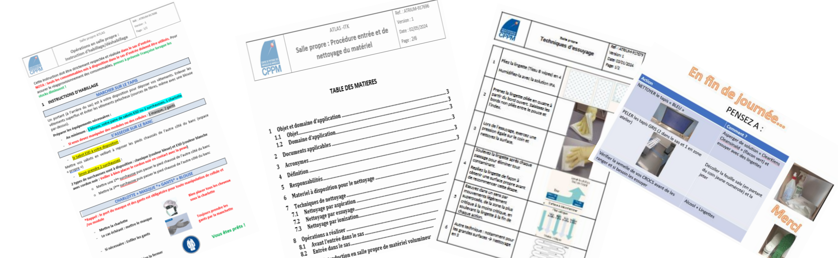
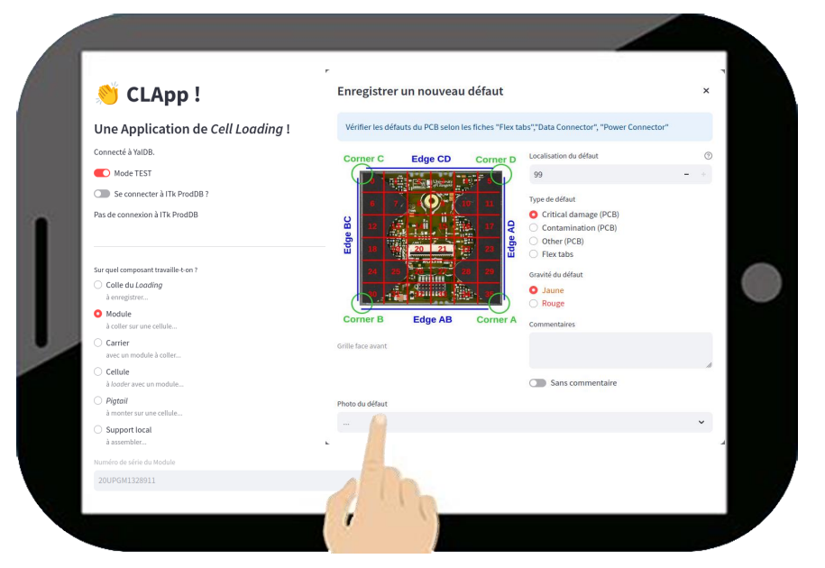
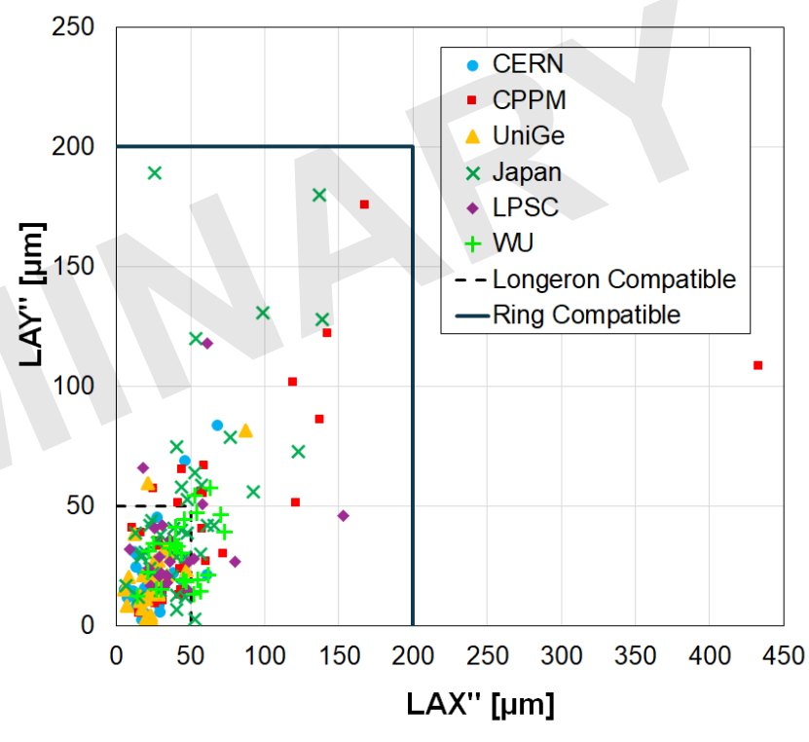
Etre capable de réaliser toutes les tâches
Tout doit être décrit dans des procédures détaillées
Utilisation de tablettes:
  Rappel des opérations (mini tuto)
  Logbook
  Enregistrements des données
  Interaction avec la base de donnée production
  Faciliter les décisions
  Eviter les erreurs de saisie
  Monitorer pour anticiper les problèmes et intervenir a temps
Préproduction essentielle → toute l équipe participe a toutes les tâches → renforcement des procédures → ajout de contrôle qualité

Slide 16
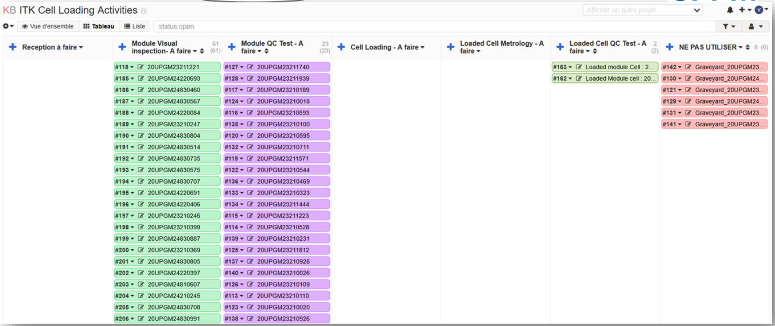
Tous responsables
Conserver un certain niveau de décision pour tous les opérateurs → minimiser l’ennuis, chacun se sent impliqué → investissement dans les tâches a réaliser → On pari sur la qualité
Ceci vient de l’expérience vécue pendant la construction du tracker actuel il y a 20 ans → même les experts finissent par faire des erreurs

Slide 17
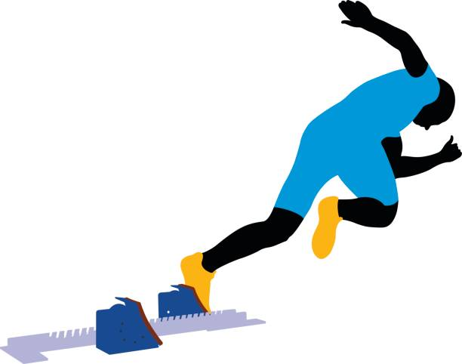
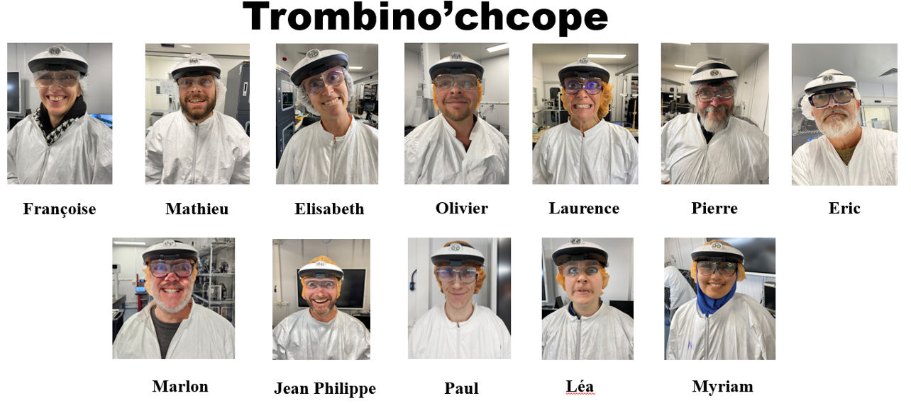
Conclusion
La production dans le cluster parisien a déjà commencé et le processus est maintenant bien maitrisé → quantité et qualité des modules produits en constante amélioration
La production dans le cluster ALPACA devrait commencer cet été
Une vidéo pour vous donner un avant gout des activités au CPPM : ICI

Slide 18
Backup

Slide 19
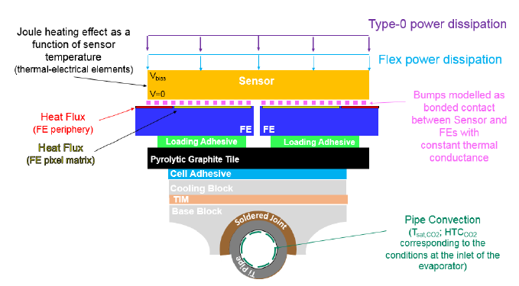
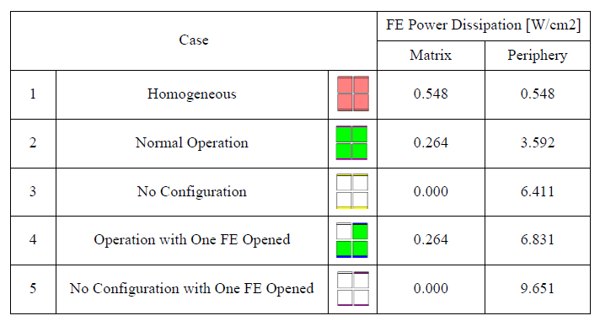
Quelques exemples des difficultés pour prédire l’effets des radiations
Le thermal Runaway
Dans cette course à l’optimisation tout est étudié pour utiliser le minimum de matière → y compris le liquide de refroidissement et la dimensions des tubes

Slide 20
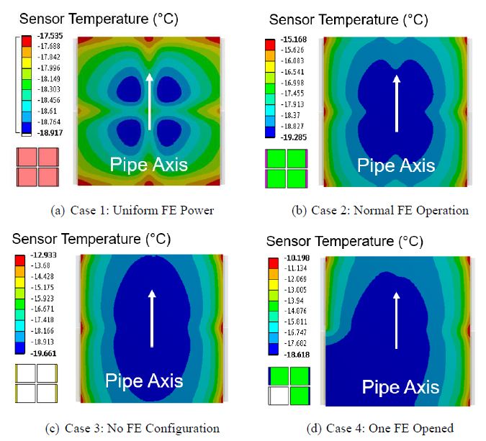

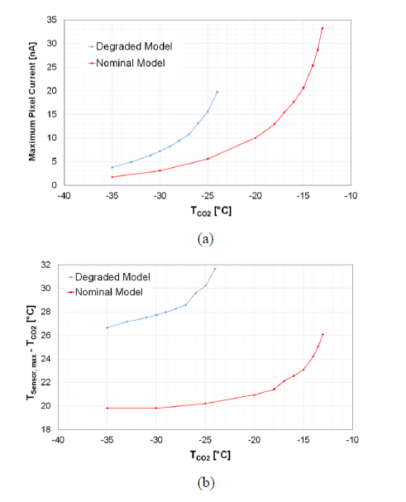


Thermal Runaway
Hamburg model prediction
Le TFM (Thermal Figure of Merit est une mesure des performances thermiques de nos structures → QC que nous réaliserons pendant la production
Le courant de fuite du sensor dépend de la température (Model prédictif de Hamburg)
S’il n’y a pas de solutions à cette équation –>Thermal Runaway

